Slide 1


软件测试与质量保障
1.3 软件测试模型与分类

Slide 2
01
软件测试模型
02
软件测试分类
目录
03
小结
CONTENTS

Slide 3
01
软件测试模型
02
软件测试分类
目录
03
小结
CONTENTS

Slide 4

软件测试模型
01
瀑布模型：
水流顺着台阶，一阶一阶顺流而下
需求
设计
开发
测试

Slide 5
软件测试模型
01
不同阶段的缺陷比例

Slide 6
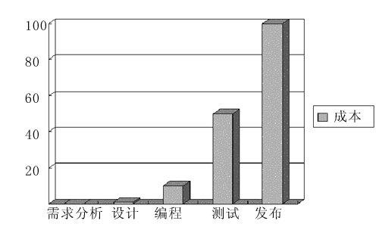
软件测试模型
01

Slide 7
软件测试模型
01
大部分软件缺陷在软件开发的早期就已经出现
不同阶段的缺陷比例

Slide 8
软件测试模型
01
软件测试越早越好，软件缺陷的生存生命周期越短越好！

Slide 9
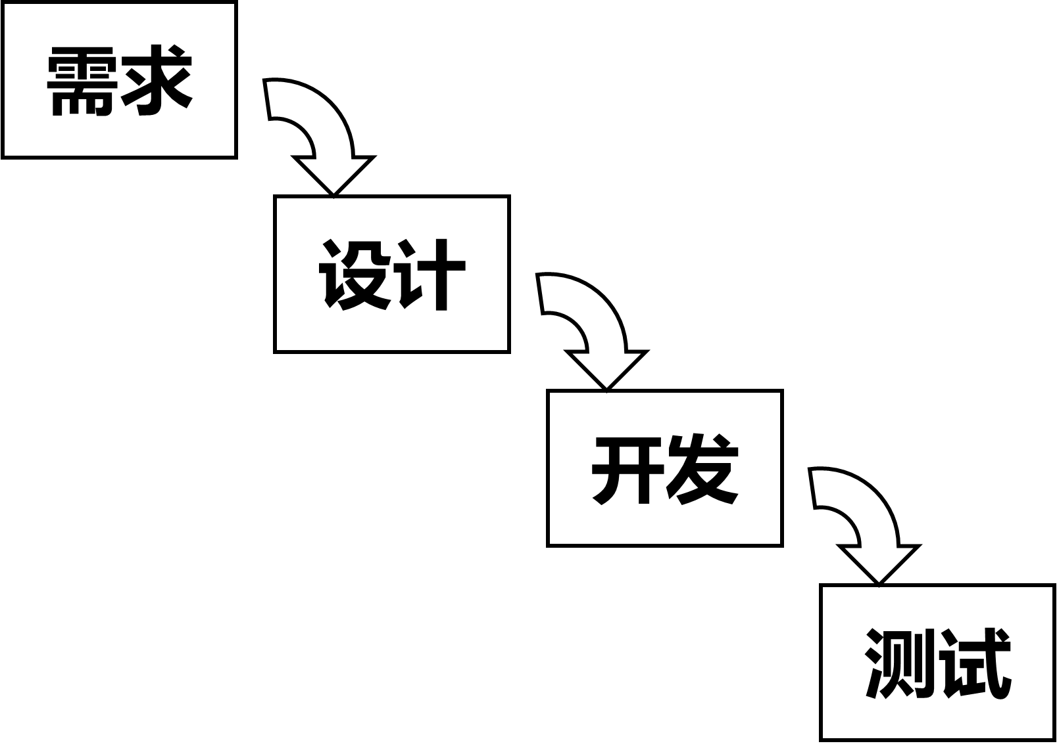
软件测试模型
01
软件测试越早越好，软件缺陷的生命周期越短越好！
大部分软件缺陷在软件开发的早期就已经出现
缺陷
最后阶段再测试，为时晚矣！

Slide 10
软件测试模型
01
V模型：
整个流程呈现V字型

Slide 11
软件测试模型
01
time
RUP模型：
迭代模型
content

Slide 12
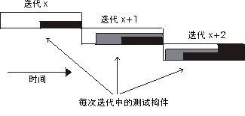
软件测试模型
01
RUP模型：
迭代模型

Slide 13
软件测试模型—小结
01
软件测试需要遵循一定的模型
传统上以瀑布模型和V模型为主
迭代模型更有利实现于尽快尽早测试

Slide 14
01
软件测试模型
02
软件测试分类
目录
03
小结
CONTENTS

Slide 15
软件测试分类
02
测试阶段
验收测试
系统测试
多维度分类：
测试方法
测试阶段
测试目标
集成测试
单元测试
功能测试
测试方法
强壮性测试
白盒测试
黑盒测试
性能测试
可靠性测试
安全性测试
测试目标

Slide 16
软件测试分类
02
测试阶段
验收测试
系统测试
多维度分类：
测试方法
测试阶段
测试目标
集成测试
单元测试
功能测试
测试方法
强壮性测试
白盒测试
黑盒测试
性能测试
可靠性测试
安全性测试
测试目标

Slide 17
软件测试分类
02
黑盒测试
软件
系统
输入
输出
预期
输出

Slide 18
软件测试分类
02
黑盒测试
黑盒测试（数据驱动测试）
它是把测试对象看做一个黑盒子，测试人员完全不考虑程序内部的逻辑结构和内部特性，只依据程序的需求规格说明书，检查程序的功能是否符合它的功能说明。

Slide 19
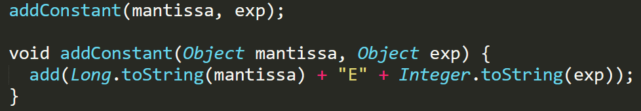
软件测试分类
02
白盒测试
软件系统
软件
系统
输入
输出
预期
输出

Slide 20
软件测试分类
02
白盒测试
白盒测试把测试对象看做一个透明的盒子（又称玻璃盒测试），要求测试人员利用程序内部的逻辑结构及有关信息，设计或选择测试用例。
因此白盒测试又称为结构测试或逻辑驱动测试。
可以通过在不同点检查程序的状态，确定实际的状态是否与预期的状态一致。

Slide 21
软件测试分类
02
测试阶段
验收测试
系统测试
多维度分类：
测试方法
测试阶段
测试目标
集成测试
单元测试
功能测试
测试方法
强壮性测试
白盒测试
黑盒测试
性能测试
可靠性测试
安全性测试
测试目标

Slide 22
软件测试分类
02

Slide 23
软件测试分类
02
单元测试
单元测试，是指对软件中的最小可测试单元进行检查和验证。
最小单元：最小的可被测功能模块。
C语言中单元指一个函数
Java里单元指一个类
图形化的软件中可以指一个窗口或一个菜单等

Slide 24
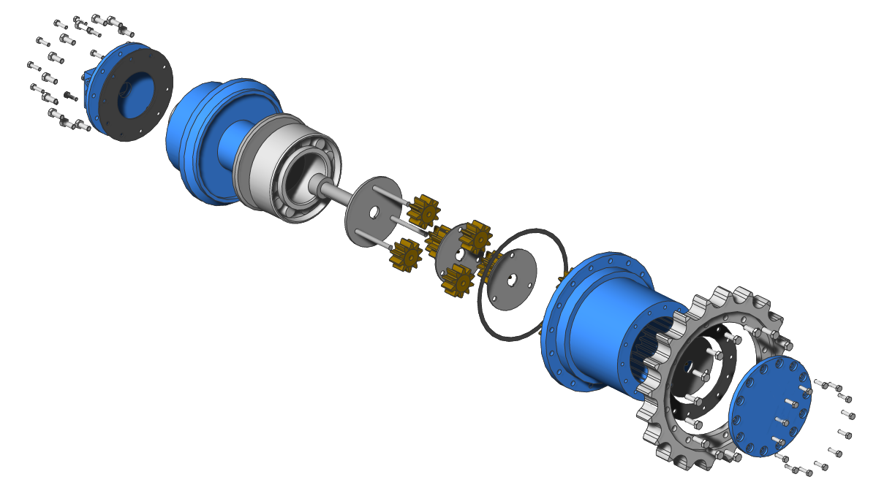
软件测试分类
02
集成测试
集成测试，也叫组装测试或联合测试。
是在单元测试的基础上，将所有模块按照设计要求（如结构图）组装成为子系统或系统，进行的测试活动
String Read （URL）
Ifile Read （Location, FileName）

Slide 25
软件测试分类
02
系统测试
系统测试 是将待测试的软件作为一个整体，与硬件、支持软件和人员等其它系统元素结合在一起，在实际运行环境下，对系统进行一系列的测试活动。
系统测试的目的在于通过与系统的需求定义作比较,发现实际软件与软件需求不符合或矛盾的地方。

Slide 26

软件测试分类
02
验收测试
验收测试 是检验接受测试的软件系统是否满足用户的需求的测试活动，测试的重点是软件系统的日常使用场景。
通常由市场、销售、技术支持人员与最终用户一起完成验收测试。

Slide 27
软件测试分类
02
子系统1
输入
功能模块1
功能模块2
程序单元1
程序单元2
程序单元3
程序单元4
A
B
C
H
D
子系统2
输出
功能模块4
功能模块3
程序单元8
程序单元7
程序单元6
程序单元5
G
F
E

Slide 28
软件测试分类
02
测试阶段
验收测试
系统测试
多维度分类：
测试方法
测试阶段
测试目标
集成测试
单元测试
功能测试
测试方法
强壮性测试
白盒测试
黑盒测试
性能测试
可靠性测试
安全性测试
测试目标

Slide 29
软件测试分类
02
功能测试
功能测试 是测试软件系统是否满足用户的功能性需求的测试。
用户需要的功能是否已经实现；
用户要求的功能需求，其实现是否正确。
输出
输入

Slide 30
软件测试分类
02
性能测试
性能测试 是测试软件系统是否满足用户的性能需求的测试。
系统响应时间；
内存消耗量；
能量消耗量。

Slide 31
软件测试分类
02
可靠性测试
可靠性测试 是测试软件系统的可靠性是否满足用户要求的测试。
故障率；
重启次数；
无故障运行时间长度。

Slide 32
软件测试分类—小结
02
测试阶段
验收测试
系统测试
软件测试的分类是多维度的
集成测试
单元测试
测试方法
功能测试
可以按照测试方法、测试阶段、测试目的进行不同的分类
强壮性测试
白盒测试
黑盒测试
性能测试
可靠性测试
安全性测试
测试目标

Slide 33
01
软件测试模型
02
软件测试分类
目录
03
小结
CONTENTS

Slide 34
小结
03
软件测试模型必须使得软件测试尽早执行
软件测试可以在多个维度上进行分类（方法、目标、阶段）

